Slide 1
Hóa học 8
CHỦ ĐỀ: NƯỚC

Slide 2
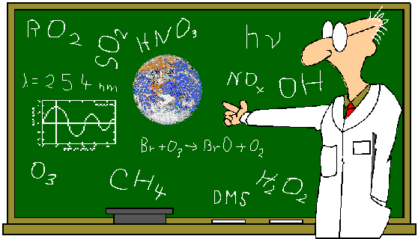
Nước có
ở đâu?

Slide 3
¾ BỀ MẶT TRÁI ĐẤT
ĐƯỢC BAO PHỦ BỞI NƯỚC

Slide 4
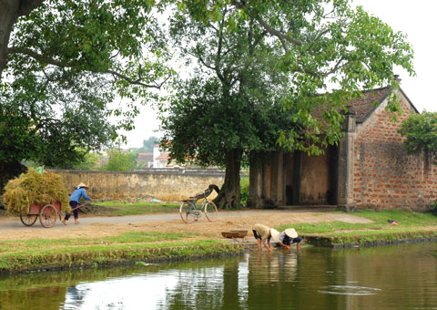
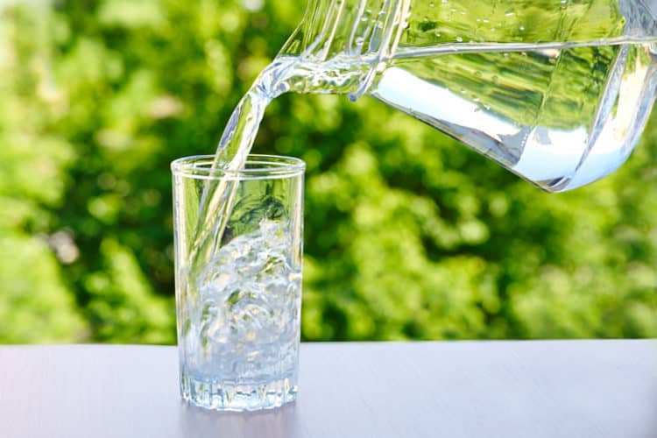

Slide 5
Dựa vào hiểu biết của mình em hãy hoàn thành cột K, W
trong bảng sau:
Những hiểu biết của em về nước (K) | Những điều em muốn biết về nước (W) | Những điều em đã học được về nước (L)

Slide 6
I. Thành phần hóa học của nước
Thảo luận nhóm:
Nhiệm vụ:
Lớp chia thành 4 nhóm thảo luận các vấn đề sau trong 4 phút.
Ghi kết quả vào bảng phụ
+ Em hãy dự đoán sản phẩm khi phân hủy nước?
+ Hãy trình bày cách để thử các sản phẩm mà em đã dự đoán.

Slide 7
PHIẾU HỌC TẬP SỐ 1
1. Quan sát thí nghiệm và hoàn thành bảng sau:
Quan sát | Hiện tượng | Kết luận- giải thích
Mực nước của 2 cột bên trái và bên phải | ………………………………………………………....................... | ……………………............. PTHH:
Thử tàn đóm ở cột bên …….. | ………………………………………… | Khí sinh ra ở cột bên…… là….. Khí sinh ra ở cột bên ....... là…..
2. Hãy tính tỉ lệ khối lượng của các nguyên tố trong phân tử nước.………………………………………………………………………………………………………………………………………………………………………………………………………………………

Slide 8
Theo dõi video dưới đây sau đó hoàn thành phiếu học tập số 1

Slide 9
PHIẾU HỌC TẬP SỐ 1
1. Quan sát thí nghiệm và hoàn thành bảng sau:
Quan sát | Hiện tượng | Kết luận- giải thích
Mực nước của 2 cột bên trái và bên phải | - Cột nước bên trái hạ xuống vạch số 6. - Cột nước bên phải hạ xuống vạch số 3 | 2 bên mực nước không bằng nhau, khí thu được 2 cột có tỉ lệ 2:1 PTHH: 2H₂O 2H₂ + O₂
Thử tàn đóm ở cột bên phải | Que đóm bùng cháy | Khí sinh ra ở cột bên trái là H₂ Khí sinh ra ở cột bên phải là O₂
2. Hãy tính tỉ lệ khối lượng của các nguyên tố trong phân tử nước
$$\frac{m_{O}}{m_{H}}= \frac{16}{1x2}=8$$

Slide 10
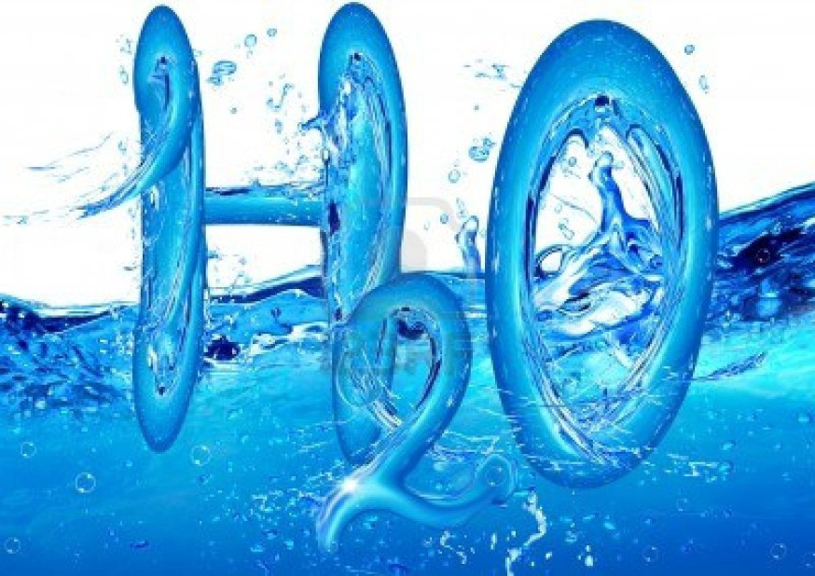
I. Thành phần hóa học của nước
Sự phân hủy nước:
Phân hủy nước sẽ thu được H₂ và O₂ có tỉ lệ thể tích là 2:1.
2. Sự tổng hợp nước:
Tổng hợp H₂ và O₂ theo tỉ lệ 2:1 sẽ thu được nước.
3. Kết luận
Nước là chất được tạo thành từ oxi và hidro theo tỉ lệ hidro với oxi:
+ 2:1 về thể tích
+ 1:8 về khối lượng
→ CTHH của nước là H₂O

Slide 11
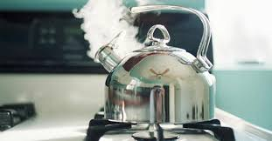
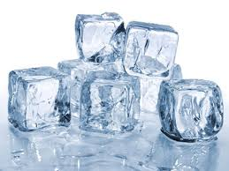
II. Tính chất của nước
Tính chất vật lý:
Ở điều kiện thường, nước là chất lỏng không màu, không mùi, không vị.
Nước sôi ở 100ºC và hóa rắn ở OºC
Nước là dung môi quan trọng hòa tan được nhiều chất.

Slide 12
2. Tính chất hóa học
Tác dụng với kim loại
Khả năng phản ứng của nước với kim loại như thế nào?

Slide 13
Thí nghiệm 1: Nước tác dụng với kim loại
Hướng dẫn thí nghiệm - Bước 1: Gắp một mẩu kim loại natri (Na) nhỏ bằng hạt đậu xanh ra khỏi cốc dầu hỏa và lau khô. - Bước 2: Cho natri (Na) vào cốc nước. Bước 3: Quan sát, nhận xét hiện tượng. | CÂU HỎI THẢO LUẬN 1. Cho natri vào nước có hiện tượng gì? 2. Chất khí thoát ra là khí gì? 3. Dùng ống nghiệm cô cạn một vài giọt dung dịch trong cốc thu được chất rắn đó là Natri hiđroxit NaOH. Viết PTHH?

Slide 14
II/ TÍNH CHẤT CỦA NƯỚC
1. Tính chất vật lý
2. Tính chất hóa học
a/ Tác dụng với kim loại
PTHH: 2Na + 2H₂O 2NaOH + H₂ Natri hiđrôxit
 Kết luận: Nước tác dụng với một số kim loại ở nhiệt độ thường (như Li, Na, K, Ca, Ba,…) tạo thành dung dịch bazơ (bazơ tan) và khí hiđrô.
b/ Tác dụng với một số oxit bazơ.

Slide 15
Thí nghiệm 2: Nước tác dụng với một số oxit bazơ
Hướng dẫn thí nghiệm - Bước 1: Rót một ít nước vào bát sứ có sẵn một cục vôi sống (CaO). - Bước 2: Nhúng một mẩu giấy quỳ tím (hoặc giấy phenolphthalein) vào dung dịch nước vôi tôi vừa tạo thành. - Bước 3: Quan sát hiện tượng, rút ra nhận xét. | CÂU HỎI THẢO LUẬN 1. Nêu hiện tượng quan sát được. 2. Chất nhão dẻo đó là Ca(OH)₂ gọi là vôi tôi. Phần tan ra là dung dịch canxi hiđroxit Ca(OH)₂. Em hãy viết PTHH 3. Vì sao quỳ tím và phenolphtalein đổi màu?

Slide 16
II/ TÍNH CHẤT CỦA NƯỚC
1. Tính chất vật lý
2. Tính chất hóa học
a/ Tác dụng với kim loại
b/ Tác dụng với một số oxit bazơ.
PTHH: CaO + H₂O Ca(OH)₂
Canxi hiđrôxit
 Kết luận:
Nước tác dụng với một số oxit bazơ (như Na₂O, K₂O, CaO,…) tạo ra bazơ tan (như NaOH, KOH, Ca(OH)₂… )
- Dung dịch bazơ làm đổi màu quỳ tím thành xanh.
c/ Tác dụng với một số oxit axit

Slide 17
II/ TÍNH CHẤT CỦA NƯỚC
1. Tính chất vật lý
2. Tính chất hóa học
a/ Tác dụng với kim loại
b/ Tác dụng với một số oxit bazơ
c/ Tác dụng với một số oxit axit
*Thí nghiệm:

Slide 19
Thí nghiệm 3: Nước tác dụng với một số oxit axit
5
25
10
103
9
78
110
13
29
61
12
102
14
11
32
16
85
77
83
76
74
72
26
107
40
42
35
70
88
109
84
100
58
116
8
82
71
91
68
104
112
115
67
97
66
4
3
75
65
64
80
98
119
63
34
62
60
73
69
56
105
113
101
93
54
81
1
0
2
31
55
90
117
118
47
50
15
39
96
79
59
120
53
99
38
43
49
41
46
7
6
30
22
106
23
36
19
108
45
28
51
33
21
111
24
114
89
57
52
18
92
20
27
86
95
94
37
48
17
44
87
 | CÂU HỎI THẢO LUẬN 1. Nhúng quỳ tím vào dung dịch, quỳ tím thay đổi như thế nào? 2. Tên chất thu được sau phản ứng là gì? Chất đó thuộc loại hợp chất gì? 3. Viết PTHH.

Slide 20
II/ TÍNH CHẤT CỦA NƯỚC
1. Tính chất vật lý
2. Tính chất hóa học
a/ Tác dụng với kim loại
b/ Tác dụng với một số oxit bazơ
c/ Tác dụng với một số oxit axit
PTHH: P₂O₅ + 3H₂O 2H₃PO₄
Axit photphoric
 Kết luận:
Nước tác dụng với nhiều oxit axit (như SO₂, SO₃,N₂O₅,P₂O₅,…) tạo ra axit
- Dung dịch axit làm quỳ tím thành đỏ.

Slide 21
Bài 1: Viết PTHH của các phản ứng sau:
Sử dụng bảng con
5
25
10
103
9
78
110
13
29
61
12
102
14
11
32
16
85
77
83
76
74
72
26
107
40
42
35
70
88
109
84
100
58
116
8
82
71
91
68
104
112
115
67
97
66
4
3
75
65
64
80
98
119
63
34
62
60
73
69
56
105
113
101
93
54
81
1
0
2
31
55
90
117
118
47
50
15
39
96
79
59
120
53
99
38
43
49
41
46
7
6
30
22
106
23
36
19
108
45
28
51
33
21
111
24
114
89
57
52
18
92
20
27
86
95
94
37
48
17
44
87
KOH + H₂
2
2
2
a/ K + H₂O
b/ Na₂O + H₂O
c/ SO₃ + H₂O
NaOH
2
H₂SO₄

Slide 22
NHANH NHƯ CHỚP
Bộ câu hỏi trắc nghiệm.
Thể lệ: Câu hỏi sẽ hiện ra đồng thời đồng hồ đếm ngược xuất hiện bạn đưa tay trả lời trong vòng 15 giây sẽ được cộng 1 điểm

Slide 23
NHANH NHƯ CHỚP
1
Câu 1: Cho nước tác dụng với một số kim loại tạo thành sản phẩm là
0
1
2
3
4
5
6
7
8
9
10
11
12
13
14
15
dung dịch bazơ
B. dung dịch axit
C. dung dịch bazơ và khí H₂
D. dung dịch bazơ và H₂O

Slide 24
NHANH NHƯ CHỚP
2
Câu 2: Cho nước tác dụng với một số oxit axit sản phẩm tạo thành là
0
1
2
3
4
5
6
7
8
9
10
11
12
13
14
15
dung dịch bazơ
B. dung dịch axit
C. dung dịch bazơ và khí H₂
D. dung dịch bazơ và H₂O

Slide 25
NHANH NHƯ CHỚP
3
Câu 3: Dung dịch axit làm quỳ tím chuyển thành màu
0
1
2
3
4
5
6
7
8
9
10
11
12
13
14
15
xanh
B. vàng
C. trắng
D. đỏ

Slide 26
NHANH NHƯ CHỚP
Câu 4: Cho nước tác dụng với một số oxit bazơ, sản phẩm tạo thành làm đổi màu quì tím thành
4
0
1
2
3
4
5
6
7
8
9
10
11
12
13
14
15
xanh
B. vàng
C. hồng
D. đỏ

Slide 27
NHANH NHƯ CHỚP
5
Câu 5: Nước không tác dụng được với chất nào sau đây?
0
1
2
3
4
5
6
7
8
9
10
11
12
13
14
15
Ba
B. SO₂
C. CuO
C. CaO

Slide 28
Bazơ + H₂
+ Kim loại
Quỳ tím → Xanh
Nước
+ Oxit bazơ
Bazơ
+ Oxit axit
Axit
Quỳ tím → Đỏ

Slide 29
Tiết 55 - Bài 36: NƯỚC (Tiếp theo)
II/ TÍNH CHẤT CỦA NƯỚC
III/ VAI TRÒ CỦA NƯỚC TRONG ĐỜI SỐNG VÀ SẢN XUẤT.
CHỐNG Ô NHIỄM NGUỒN NƯỚC

Slide 30
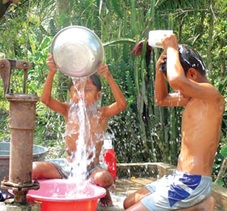
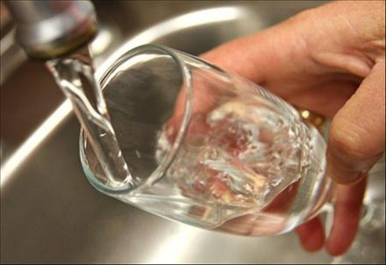
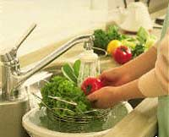
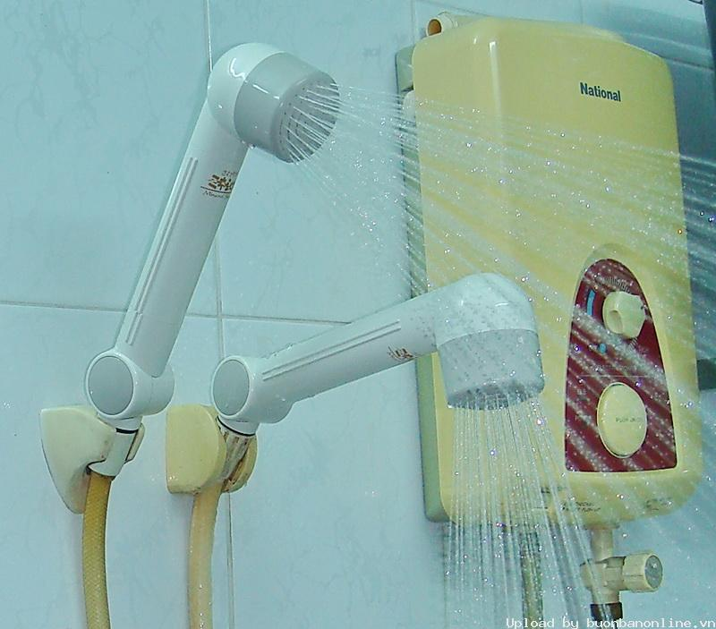
Nước rất cần cho đời sống hằng ngày

Slide 31
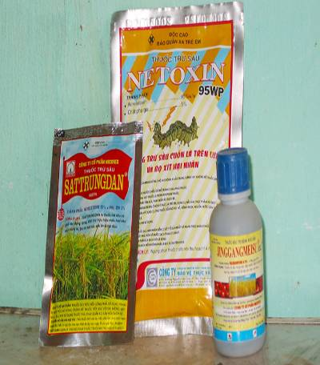
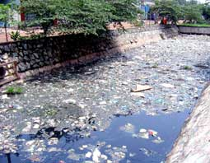
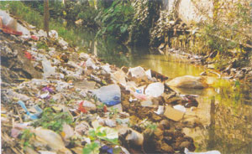
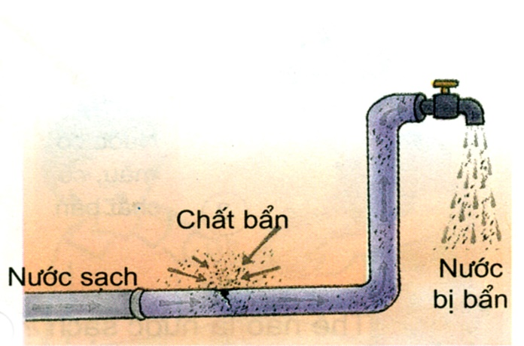
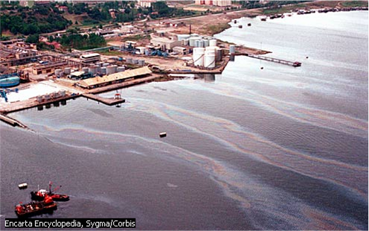
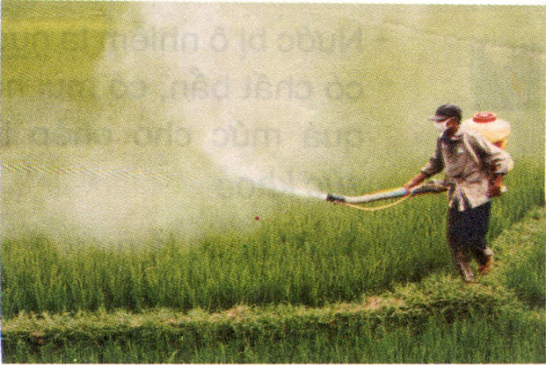
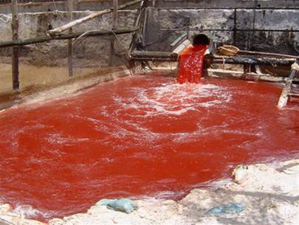
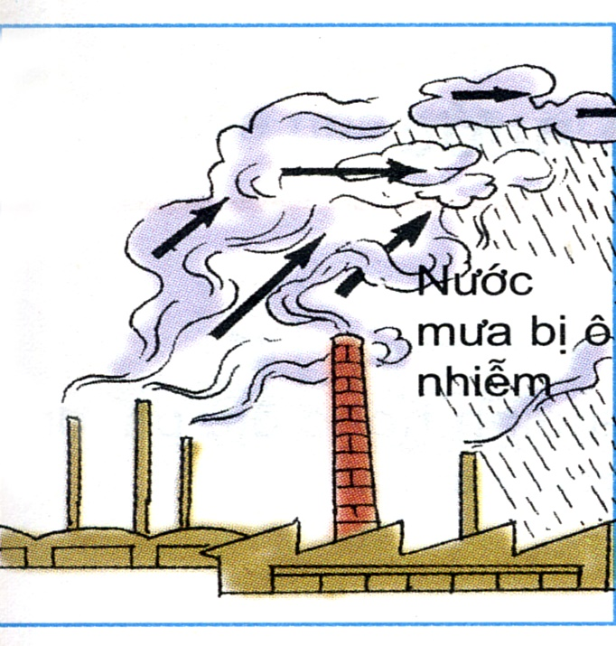
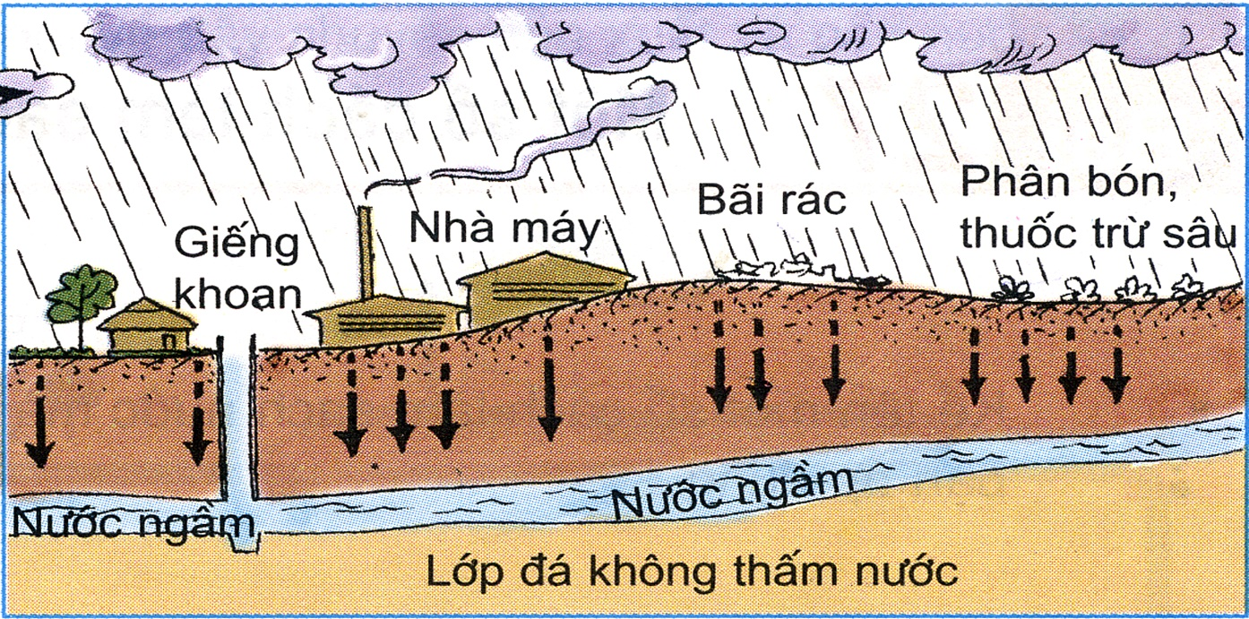
Thủy triều đen: Do tai nạn của tàu chở dầu, tràn dầu
Nước thải từ các khu công nghiệp chưa qua xử lý

Slide 32
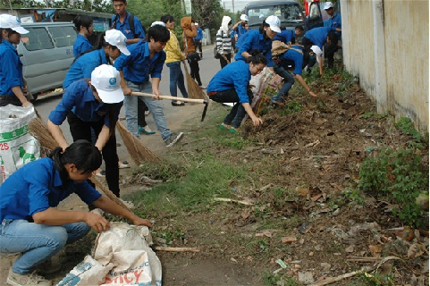
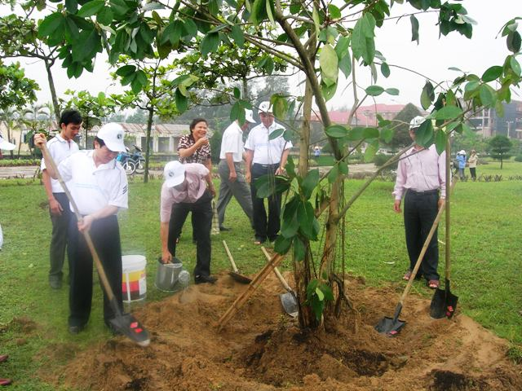
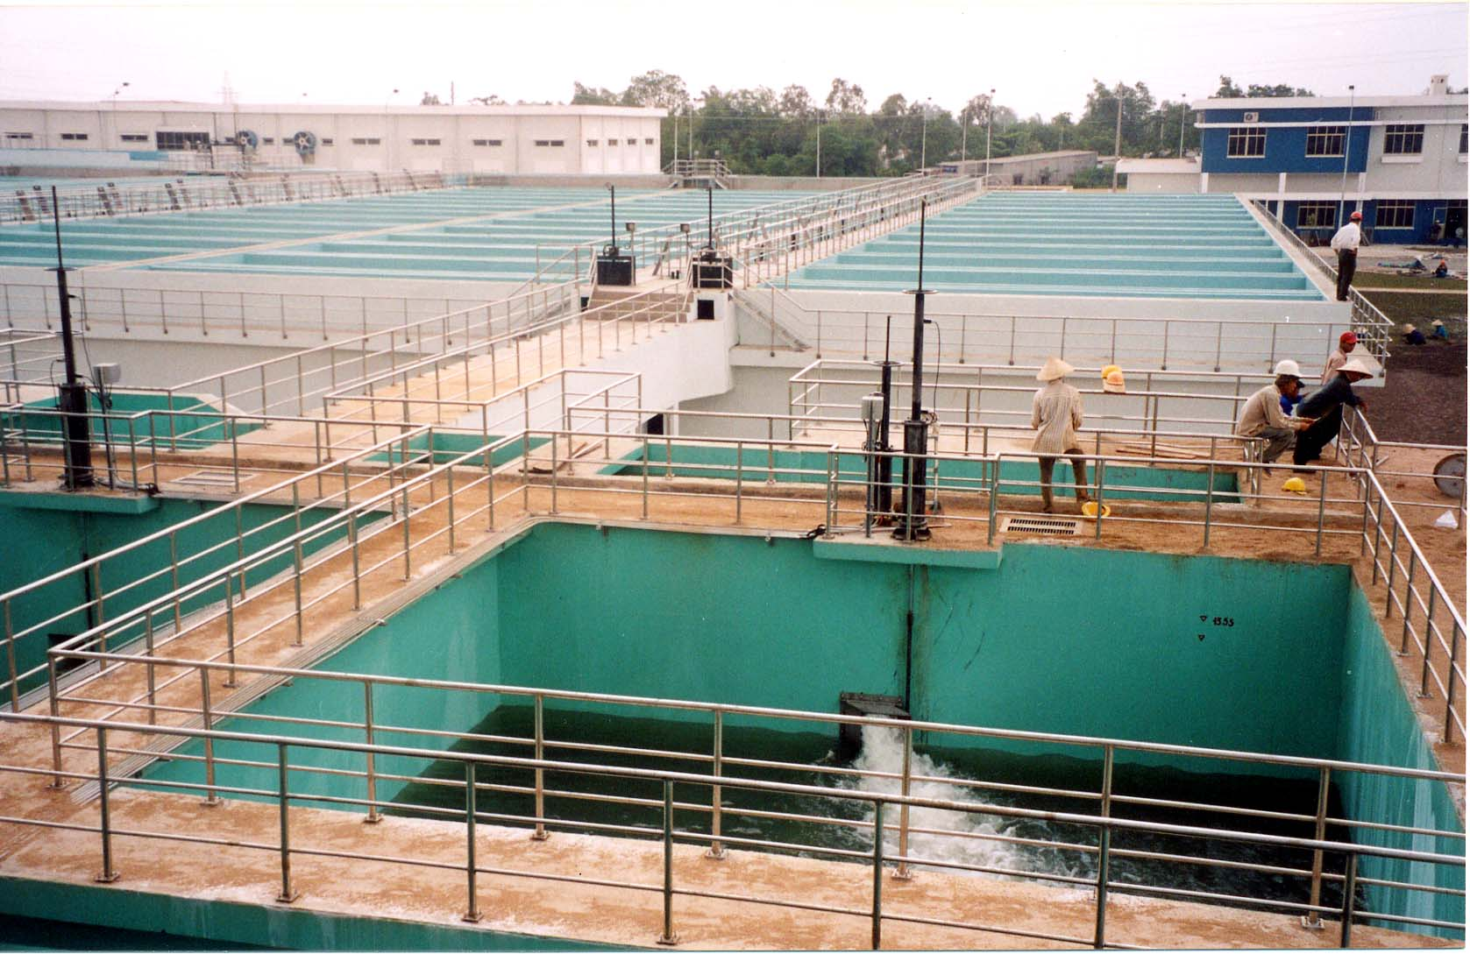
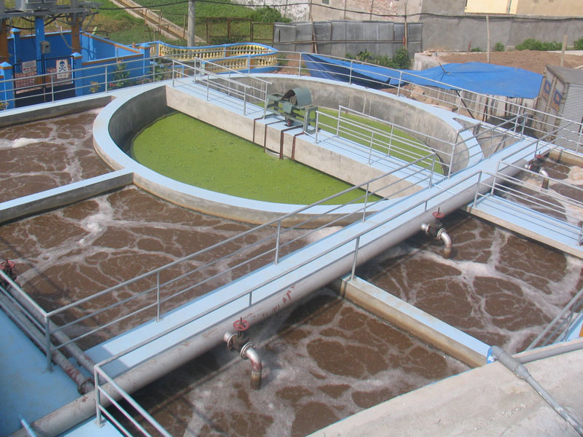
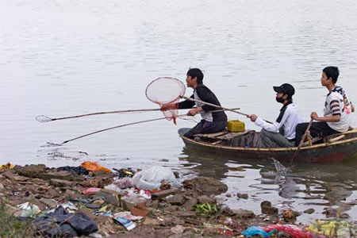
BIỆN PHÁP BẢO VỆ NGUỒN NƯỚC
Các nhà máy phải xử lý nước thải
- Trồng rừng, chăm sóc rừng là bảo vệ nguồn nước ….
- Không vứt rác bừa bãi, không vứt xuống kênh, sông, hồ ….

Slide 33
Tiết 55 - Bài 36: NƯỚC (Tiếp theo)
II/ TÍNH CHẤT CỦA NƯỚC
III/ VAI TRÒ CỦA NƯỚC TRONG ĐỜI SỐNG VÀ SẢN XUẤT.
CHỐNG Ô NHIỄM NGUỒN NƯỚC
- Nước cần cho cơ thể sống.
- Nước cần cho sản xuất nông nghiệp, công nghiệp, giao thông đường thuỷ, thuỷ điện ….
- Cần phải sử dụng nguồn nước có hiệu quả
- Không vứt rác thải xuống ao, hồ, sông, suối…
- Xử lí nước thải sinh hoạt, các khu công nghiệp trước khi chảy vào ao, hồ, sông, suối…
- Tuyên truyền cho mọi người cùng có ý thức bảo vệ nguồn nước.

Slide 34
Bài 5: Phân biệt 3 chất rắn sau: SiO₂, CaO, P₂O₅.
HƯỚNG DẪN
Cho H₂O vào 3 mẫu thử hoà tan.
chất nào không tan trong nước nhận biết được là SiO₂, chất tan trong nước là CaO và P₂O₅ tạo thành 2 dung dịch
P₂O₅ + 3H₂O 2H₃PO₄ (dung dịch axit)
CaO + H₂O Ca(OH)₂ (dung dịch bazơ)
Ta cho quỳ tím vào hai dung dịch.
Dung dịch làm quỳ tím hoá xanh chất ban đầu là CaO, dung dịch làm quỳ tím hoá đỏ chất ban đầu là P₂O₅.
.

Slide 35
Hướng dẫn về nhà
- HỌC BÀI, LÀM CÁC BÀI TẬP 5, 6 TRANG 125 - SGK
XEM LẠI BÀI HÓA TRỊ VÀ BÀI OXIT
ĐỌC TRƯỚC BÀI MỚI “AXIT - BAZƠ - MUỐI

